Slide 1






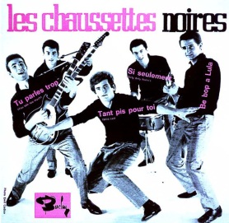


Slide 2


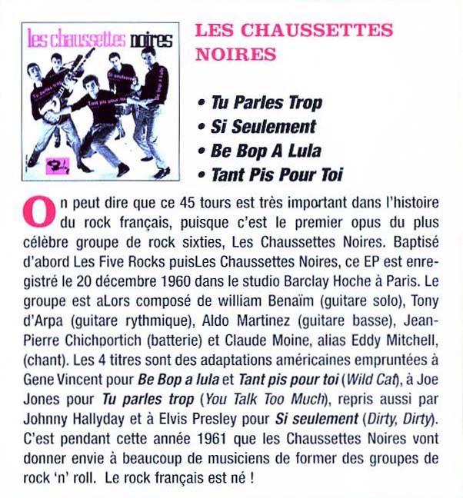

Slide 3
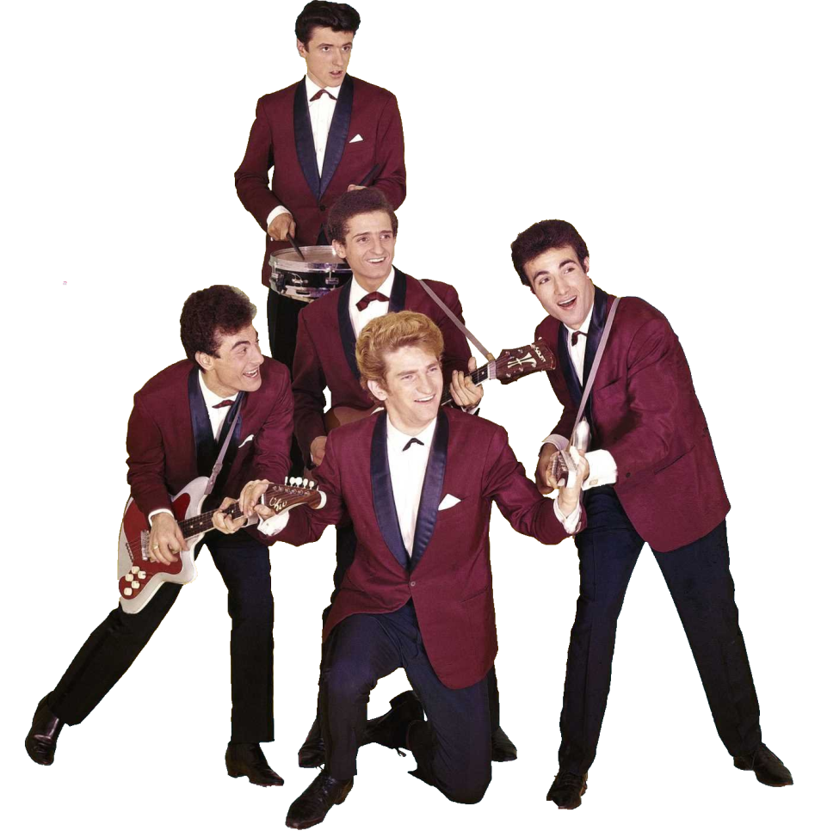
01 - tu parles trop
02 - si seulement
03 - be bop a lula
04 - tant pis pour toi

Slide 4






































